Slide 1
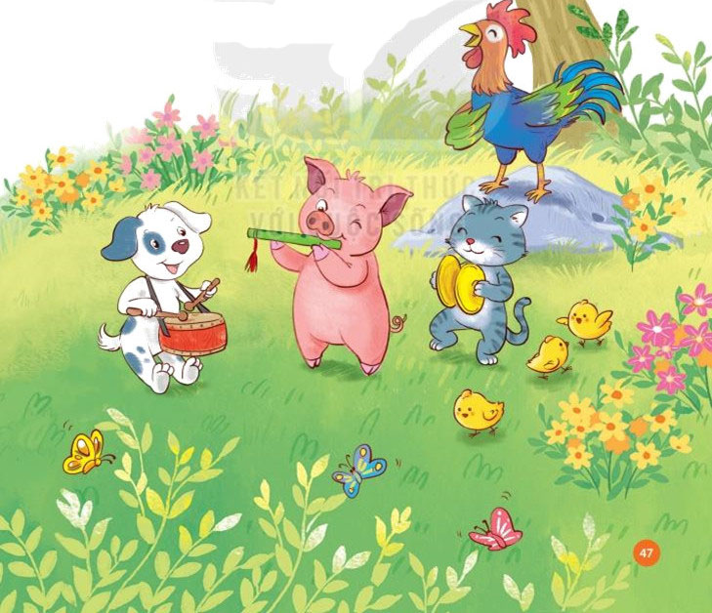
Chào mừng quý thầy cô và các bạn học sinh đến với tiết âm nhạc

Slide 2
KHỞI ĐỘNG
GV đàn lần lượt hai câu đầu của bài hát cho HS nhắc lại bằng âm la.
Hôm nay em ………………………..ồ
La la la ………………………………là
Kia bao nông trại……………………ồ
Là la la la……………………………..là

Slide 3
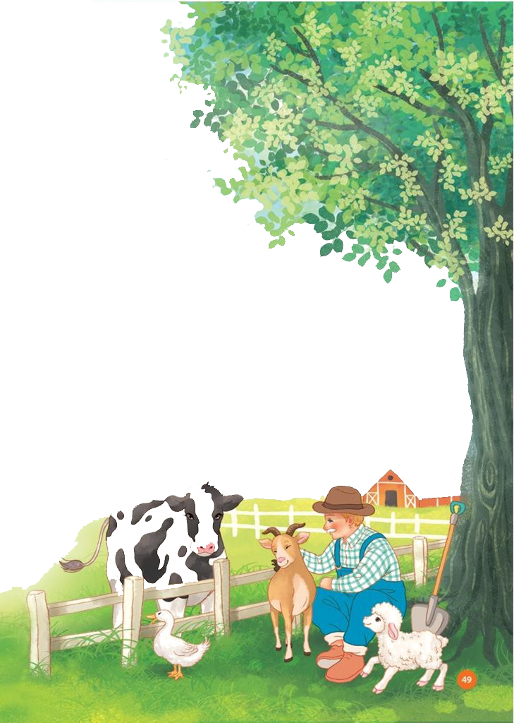
Câu trên là của bài hát gì đã được học. 2 bạn xung phong lên hát, các bạn ở dưới vỗ tay theo phách đệm cho bạn hát.

Slide 4
Chia 3 nhóm, mỗi nhóm hát bài Trang trại vui vẻ bằng tiếng kêu của một con vật nào đó.
Nhóm 1: meo meo meo...
Nhóm 2: gâu gâu gâu...
Nhóm 3: be be be...

Slide 5
ÂM NHẠC LỚP 2
Tiết 28
ÔN BÀI HÁT: TRANG TRẠI VUI VẺ
ĐỌC NHẠC BÀI HÁT SỐ 4

Slide 6
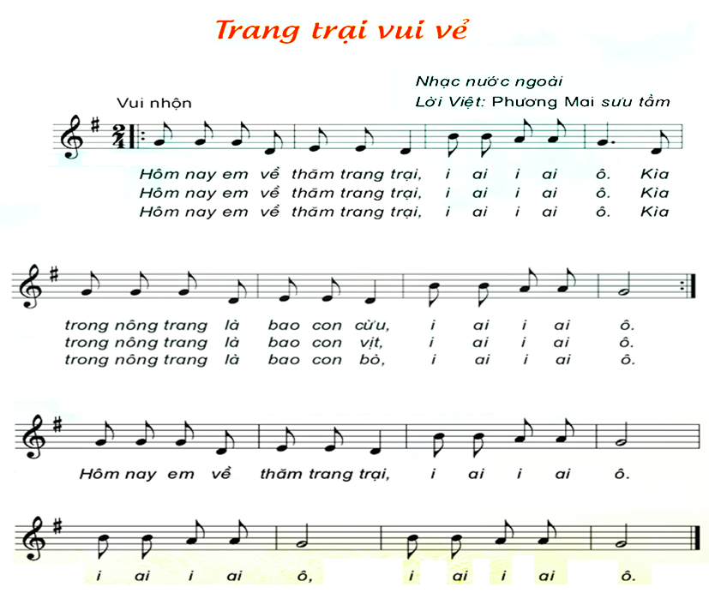
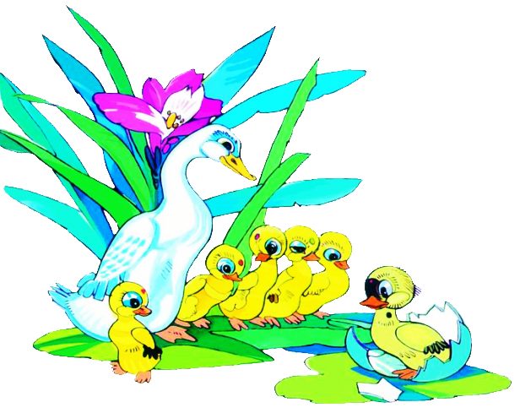
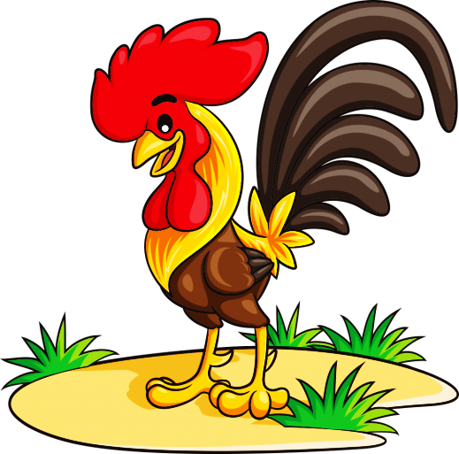

Slide 7
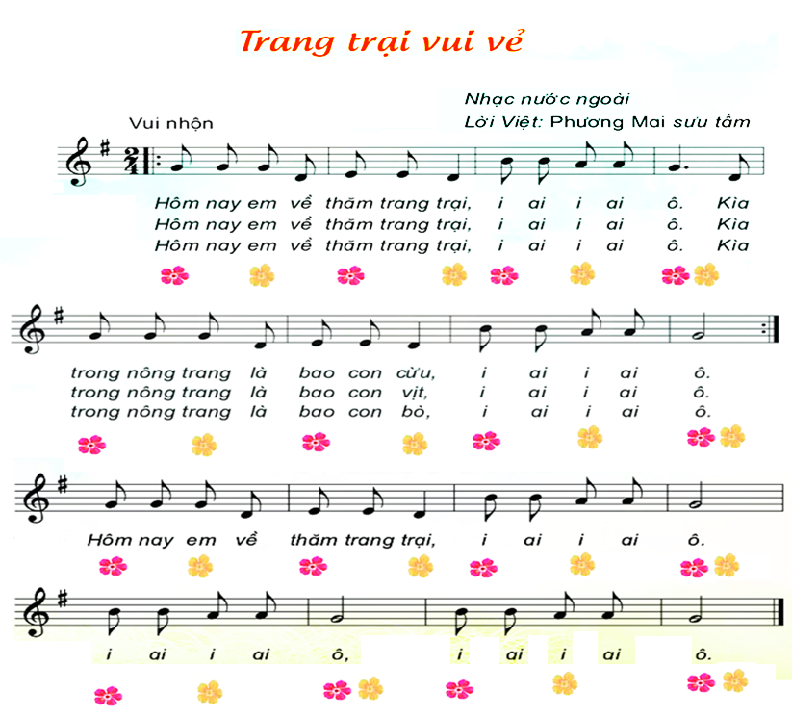
HÁT KẾT HỢP GÕ ĐỆM THEO PHÁCH

Slide 8
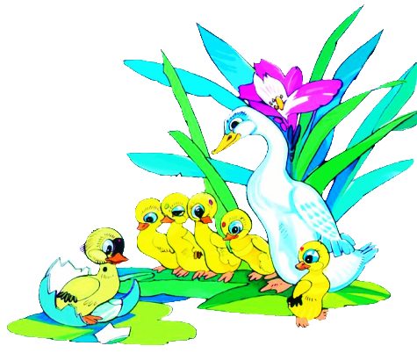
HÁT KẾT HỢP VẬN ĐỘNG CƠ THỂ

Slide 9
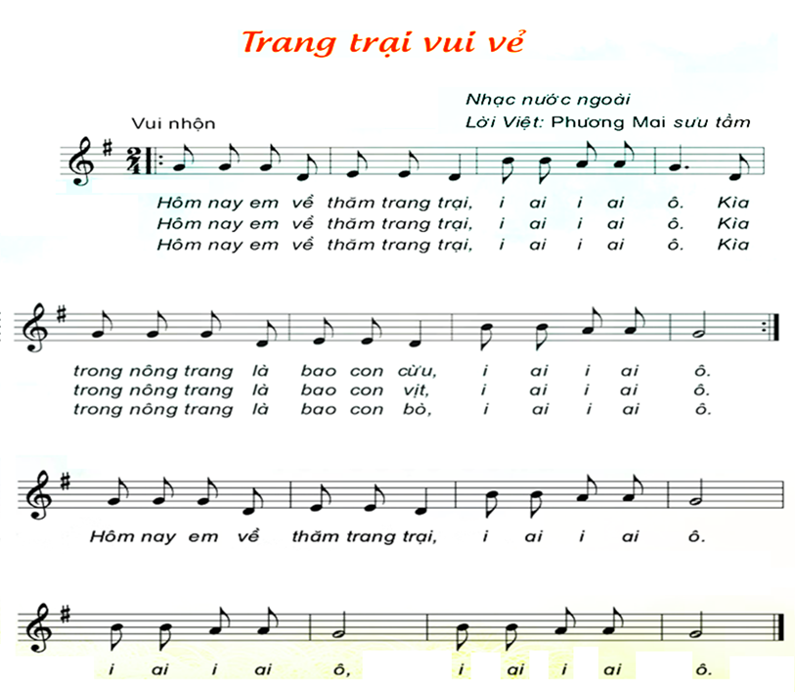
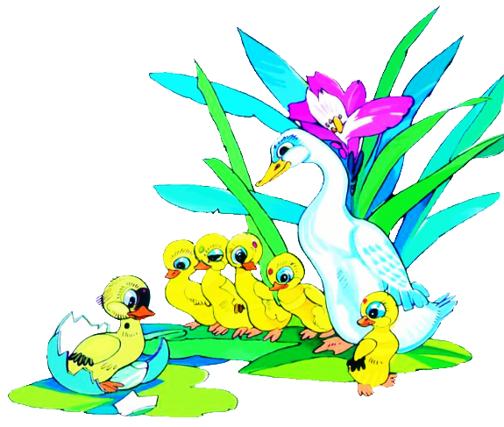
HÁT NỐI TIẾP HÒA GIỌNG

Slide 10
THỰC HÀNH − LUYỆN TẬP
Ôn tập bài hát Trang trại vui vẻ
* Hát kết hợp vận động theo nhịp điệu.
Ôn bài hát với các hình thức: Lớp, tổ, cá nhân

Slide 11
Chia thành 2 nhóm hát nối tiếp đồng ca gõ đệm theo phách:
+Nhóm 1 hát câu 1/3/5/
+Nhóm 2 hát câu 2/4/6/
+Cả lớp hat câu 7/8.

Slide 12
HD HS vừa hát vừa làm động tác minh hoạ cho lời bài hát:
Câu Hôm nay em về thăm trang trại, HS có thể giậm chân và vung tay tựa như đang bước đi.
Câu i ai i ai ô, HS đưa hai bàn tay lên miệng giả làm loa.
- Chân nhún nhịp nhàng theo nhịp

Slide 13
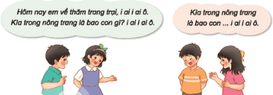
VẬN DỤNG – SÁNG TẠO
* Hát đối đáp theo bài Trang trại vui vẻ.
– Chia thành 3 nhóm mỗi nhóm 4: Mỗi nhóm thoả thuận chuẩn bị trước ghi ra giấy tên các con vật nuôi, không phải thú rừng hay các con vật sống trong tự nhiên (trừ con cừu, vịt, bò đã có trong bài hát Trang trại vui vẻ). Các nhóm xếp hàng lần lượt, mỗi nhóm sẽ hát tên một con vật đã viết ra, mỗi con vật chỉ được hát một lần. Cứ như vậy, quay vòng các nhóm. Nhóm nào hát lại tên con vật đã hát là nhóm phạm quy, sẽ bị loại. Nhóm nào còn lại cuối cùng là nhóm thắng cuộc.
GV và thể lớp hát: Hôm nay em về thăm trang trại,
Nhóm HS…hát: I ai i ai ô.
GV hoặc tập thể lớp hát: Kìa trong nông trang là bao con gì?
Nhóm HS… hát: Kìa trong nông trang là bao con gà, i ai i ai ô.(Sau đó lại quay lại thực hiện với tổ 2,3)

Slide 14
BÀI SỐ 4

Slide 15
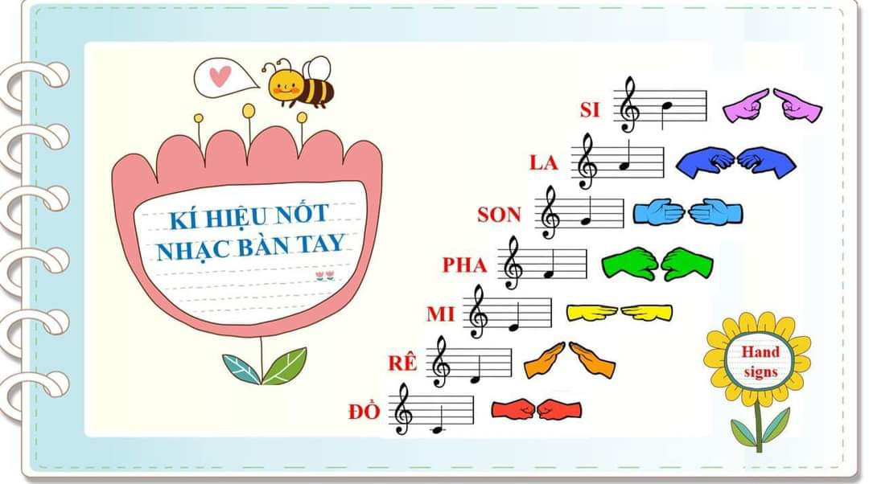

Slide 16
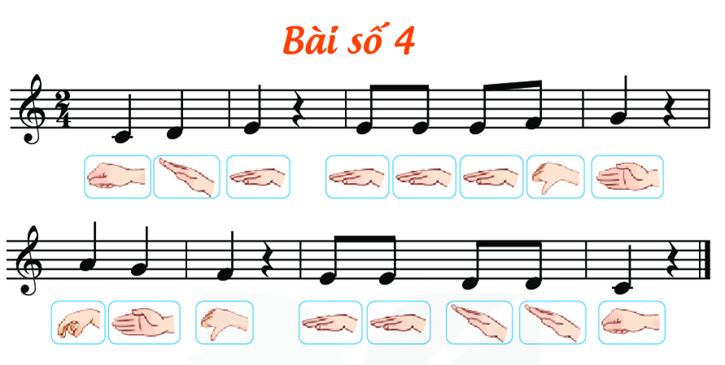

Slide 17
ĐỌC TÊN NỐT

Slide 18
TẬP ĐỌC TỪNG CÂU
CÂU 1

Slide 19
TẬP ĐỌC TỪNG CÂU
CÂU 2

Slide 20
ĐỌC NHẠC CẢ BÀI

Slide 21
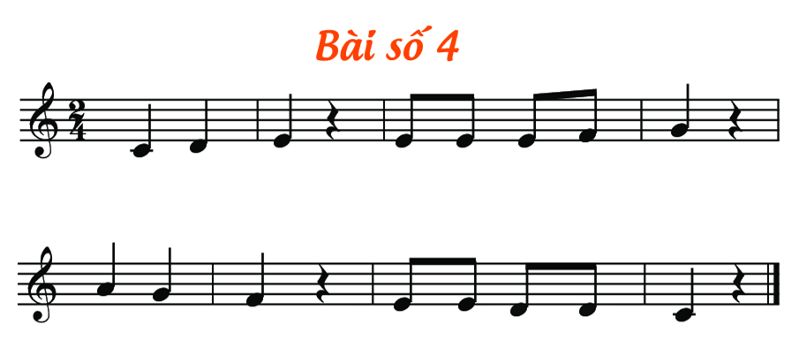
ĐỌC NHẠC KẾT HỢP GÕ NHỊP

Slide 22
Giáo dục-củng cố-dặn dò

